Slide 1
Tema: Ammar logistikasy

Slide 2
Meýilnama:
Ammar logistikasynyň wezipeleri. Ammarlaryň görnüşleri
Ammarlar ulgamynda ammarlaryň amatly sanyny kesgitlemek
Ammaryň netijeli hereket etmegi

Slide 3
Ammar ulgamy emele getirilende şu wezipeler çözülmelidir:
müşderileri bökdençsiz üpjün etmek
ammar ulgamyny ýerleşdirmek
ammarlaryň eýeçilik görnüşlerini saýlap almak
ammarlary we ammar ulgamlaryny üpjün etmegiň görnüşini saýlap almak

Slide 4
Logistikada ammarda ýerleşdirmegiň üçünji wezipesi – bu ammarda logistika işlerini dolandyrmakdyr.
Bu meseläniň çözgüdi:
ammarda logistika işlerini dolandyrmagy üpjün etmek;
önümiň ammaryň üstünden bolup geçýän hereketini üpjün edýän utgaşykly gulluklar bilen işleri utgaşdyrmak;
ammarda ýükleri gaýtadan işlemek bilen baglydyr.

Slide 5
Ammaryň esasy wezipeleri
Islege laýyklykda önümçilik assortimentini sarp ediş assortimentine özgertmek
Ammarda ýerleşdirmek we saklamak
Ýükleri birleşdirmek we daşamak
Hyzmat etmek

Slide 6
Ammar şol bir wagtda bu ugurlaryň hem serhedi, hem maddy akymlaryň logistika bölümleriniň arasyndaky hereketiniň birleşdiriji düzüm bölegi bolup durýar.
Üpjünçilik logistikasynyň ammarlary
Önümçilik logistikasynyň ammarlary
Paýlama logistikasynyň ammarlary
Ulag we ekspeditorçylyk kärhanalarynyň ammarlary

Slide 7
Logistika ulgamyna gatnaşýanlara:
Degişlililigi boýunça:
– öndürijileriň ammarlary;
– söwda araçy kompaniýalaryň ammarlary;
– ulag kompaniýalarynyň ammarlary;
– täjirçilik ammarlary
Eýeçilik görnüşi boýunça:
– öz ammarlary;
– hususy (täjirçilik) ammarlary;
– kärendä alnan ammarlar;
– döwlet ammarlary;

Slide 8
Wezipeleýin maksady boýunça:
– paýlama ammarlary;
– möwsümleýin we uzak möhletli saklanýan ammarlar;
– üstaşyr geçiriji ammarlar (ýük terminallary);
– önümçiligi üpjün edýän ammarlar;
Tehniki taýdan enjamlaşdyrylyşy boýunça:
– bölekleýin mehanizasiýalaşdyrylan ammarlar
– bölekleýin mehanizasiýalaşdyrylan ammarlar
– awtomatlaşdyrylan ammarlar
– awtomatik ammarlar

Slide 9
Ammar jaýlarynyň (desgalarynyň) görnüşi boýunça:
– tehniki taýdan abzallaşdyrylyşy boýunça: açyk meýdançalar, basyrmaly meýdançalar, ýarym ýapyk meýdançalar, ýapyk meýdançalar.
– gatlar boýunça: köp gatly, bir gatly, beýikligi 6 metre çenli, beýik, 10 metre çenli beýik stellažly, beýikligi üýtgäp durýan ammarlar;
Daşarky ulag baglanyşyklarynyň bardygy boýunça:
– gämi duralgaly ammarlar;
– eltiji relsli ýollary bolan ammarlar;
eltiji awtoulag ýoly bolan ammarlar.

Slide 10
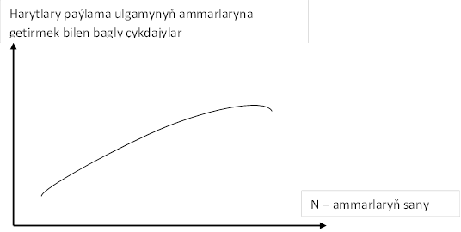
Paýlama ulgamynyň ammarlaryna haryt getirilendäki harajatlar

Slide 11
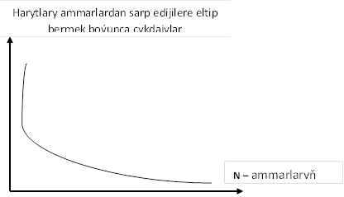
Harytlar ammarlardan sarp edijilere getirilendäki harajatlar

Slide 12
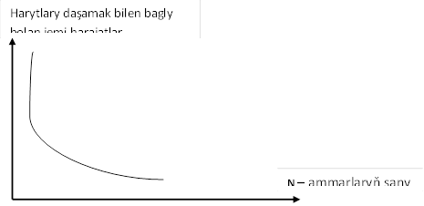
Jemi harajatlar

Slide 13
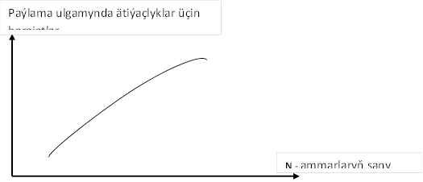
Ätiýaçlyklar üçin harajatlar

Slide 14
Ammarda logistika işi tehnologik işden has giňdir
ätiýaçlyklar bilen üpjünçilik;
harytlaryň iberilişine gözegçilik;
ýükleri düşürmek we kabul etmek;
ýükleri ammaryň içinde daşamak we gaýtadan ýüklemek;
ýükleri ammarda ýerleşdirmek we saklamak;
müşderileriň sargytlaryny toplamak we ibermek, sargytlary daşamak we ekspedisiýa etmek;
boşan haryt göterijileri ýygnamak we eltip bermek;
sargytlaryň ýerine ýetirilişine gözegçilik etmek;
ammara maglumat taýdan hyzmat etmek;
müşderilere hyzmat etmegi guramak

Slide 15
Ammara maglumat taýdan hyzmat etmek
– gelýän resminamalary işläp geçmek;
– üpjün edijileriň sargytlary boýunça teklipler;
– üpjün edijileriň sargytlaryny resmileşdirmek;
– kabul etmegi we ibermegi dolandyrmak;
– ammarda bar bolan önümlere gözegçilik etmek;
– sarp edijileriň sargytlaryny kabul etmek;
– ibermek üçin resminamalary resmileşdirmek;
– dispeçerçilik kömegi, iberilmeli tapgyrlary we eltip bermegiň ugruny amatly saýlap almagy goşmak bilen;
– müşderileriň hasaplaryna hyzmat etmek;
– operatiw işgärler we ýokary köpbasgançaklylyk (ierarhiýa) derejesinde maglumatlary alyşmak;
dürli statistiki maglumatlar.

Slide 16
Kross-doking
Kross-doking (iňlisçe: cross-docking cros – göni we dock – dok, deňiz duralgasy, sepleşik, birleşik diýen sözlerden durýar) – ýükleri ammarda üstaşyr ýa-da bir ugurlaýyn ýerleşdirmek, harytlary we ýükleri kabul etmek we olary uzak möhletli saklanýan zolakda ýerleşdirmezden ammaryň üstünden göni ibermek tehnologiýasy we bu prosesiň özi.

Slide 17
Kross-doking taslamasyny döretmek üçin şu düzüm bölekler zerurdyr:
Estakadanyň ýerini meýilnamalaşdyrmak we onuň geçirijilik ukyby.
Meýdançada işleri guramak.
Ýükleri gaýtadan işlemek üçin enjam.
Ýokary hünärli işgärler we häzirki zaman goşulyşan maglumat ulgamy.

